Slide 1
AI study
2019/07/08

Slide 2
AI study
机器学习基础
分类模型
回归模型
深度学习
常用神经网络
CNN
RNN
GAN
应用

Slide 3
机器学习基础
1. 监督学习
监督学习是使用已知正确答案的示例来训练网络。已知数据和其一一对应的标签，训练一个智能算法，将输入数据映射到标签的过程。
监督式学习的常见应用场景如分类问题和回归问题。
常见算法有逻辑回归（Logistic Regression）和反向传递神经网络（Back Propagation Neural Network）

Slide 4
机器学习基础
1. 非监督学习
在非监督式学习中，数据并不被特别标识，适用于你具有数据集但无标签的情况。学习模型是为了推断出数据的一些内在结构。
常见的应用场景包括关联规则的学习以及聚类等。
常见算法包括Apriori算法以及k-Means算法。

Slide 5
机器学习基础
1. 半监督学习
在此学习方式下，输入数据部分被标记，部分没有被标记，这种学习模型可以用来进行预测。
应用场景包括分类和回归，算法包括一些对常用监督式学习算法的延伸，通过对已标记数据建模，在此基础上，对未标记数据进行预测。
常见算法如图论推理算法（Graph Inference）或者拉普拉斯支持向量机（Laplacian SVM）等。

Slide 6
机器学习基础
1. 弱监督学习
弱监督学习可以看做是有多个标记的数据集合，次集合可以是空集，单个元素，或包含多种情况（没有标记，有一个标记，和有多个标记）的多个元素。
数据集的标签是不可靠的，这里的不可靠可以是标记不正确，多种标记，标记不充分，局部标记等。
已知数据和其一一对应的弱标签，训练一个智能算法，将输入数据映射到一组更强的标签的过程。标签的强弱指的是标签蕴含的信息量的多少，比如相对于分割的标签来说，分类的标签就是弱标签。
举例，告诉一张包含气球的图片，需要得出气球在图片中的位置及气球和背景的分割线，这就是已知弱标签学习强标签的问题。

Slide 7
机器学习基础
2. 监督学习步骤
监督式学习：
监督学习是使用已知正确答案的示例来训练网络。每组训练数据有一个明确的标识或结果，想象一下，我们可以训练一个网络，让其从照片库中（其中包含气球的照片）识别出气球的照片。以下就是我们在这个假设场景中所要采取的步骤。
步骤1：数据集的创建和分类
首先，浏览你的照片（数据集），确定所有包含气球的照片，并对其进行标注。然后，将所有照片分为训练集和验证集。目标就是在深度网络中找一函数，这个函数输入是任意一张照片，当照片中包含气球时，输出1，否则输出0。
步骤2：训练
选择合适的模型，模型可通过以下激活函数对每张照片进行预测。

Slide 8
机器学习基础
2. 监督学习步骤
步骤3：验证
当处理完训练集所有照片，接着要去测试该模型。利用验证集来来验证训练有素的模型是否可以准确地挑选出含有气球在内的照片。 在此过程中，通常会通过调整和模型相关的各种事物（超参数）来重复步骤2和3，诸如里面有多少个节点，有多少层，哪些数学函数用于决定节点是否亮起，如何在反向传播阶段积极有效地训练权值等等。
步骤4：测试及应用
当有了一个准确的模型，就可以将该模型部署到你的应用程序中。你可以将模型定义为API调用，并且你可以从软件中调用该方法，从而进行推理并给出相应的结果。

Slide 9
机器学习基础
2. 监督学习步骤
既然我们已经知道哪些是包含气球的图片，那么我们就可以告诉模型它的预测是对还是错。然后我们会将这些信息反馈（feed back）给网络。 该算法使用的这种反馈，就是一个量化“真实答案与模型预测有多少偏差”的函数的结果。这个函数被称为成本函数（cost function），也称为目标函数（objective function），效用函数（utility function）或适应度函数（fitness function）。然后，该函数的结果用于修改一个称为反向传播（backpropagation）过程中节点之间的连接强度和偏差。 我们会为每个图片都重复一遍此操作，而在每种情况下，算法都在尽量最小化成本函数。 其实，我们有多种数学技术可以用来验证这个模型是正确还是错误的，但我们常用的是一个非常常见的方法，我们称之为梯度下降（gradient descent）。

Slide 10
机器学习基础
分类网络和回归的区别？
包含气球照片的数据集整理。当照片中包含气球时，输出1，否则输出0。此步骤通常称为分类任务（categorization task）。
在这种情况下，我们进行的通常是一个结果为yes or no的训练。 但事实上，监督学习也可以用于输出一组值，而不仅仅是0或1。
例如，我们可以训练一个网络，用它来输出一张图片上有气球的概率，那么在这种情况下，输出值就是0到1之间的任意值。这些任务我们称之为回归。

Slide 11
机器学习基础
理解局部最优与全局最优
优化问题一般分为局部最优和全局最优。
局部最优，就是在函数值空间的一个有限区域内寻找最小值；而全局最优，是在函数值空间整个区域寻找最小值问题。
函数局部最小点是那种它的函数值小于或等于附近点的点。但是有可能大于较远距离的点。
全局最小点是那种它的函数值小于或等于所有的可行点。

Slide 12
机器学习基础
损失函数（误差函数）
损失函数（Loss Function ）是定义在单个样本上的，算的是一个样本的误差，
代价函数
而代价函数（Cost Function ）是定义在整个训练集上的，是所有样本误差的平均，也就是损失函数的平均，这给我们评价学习效果提供了一个标准，提出这个后下一步要做的就是不断优化神经网络来减小代价函数的值。
二次代价函数(quadratic cost)
交叉熵代价函数(cross-entropy)
对数释然代价函数(log-likelihood cost)

Slide 13
机器学习基础
目标函数（Object Function）
定义为：最终需要优化的函数。
等于经验风险+结构风险（也就是Cost Function + 正则化项）。
损失函数：计算的是一个样本的误差
代价函数：是整个训练集上所有样本误差的平均
目标函数：代价函数 + 正则化项
风险函数：风险函数是损失函数的期望，表达平均意义上的模型预测的好坏。

Slide 14
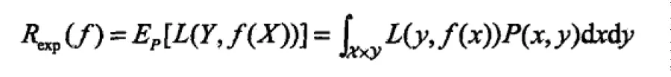
机器学习基础
风险函数：风险函数是损失函数的期望，表达平均意义上的模型预测的好坏。
风险函数：度量平均意义下的模型预测好坏 确定了损失函数后，那么自然地损失函数越小越好，由于模型的输入X，输出Y 是随机变量，遵循联合分布P(X, Y)，所以损失函数的期望为：
（连续变量求积分，离散变量求和）
为什么要引入损失函数的期望呢？
原因是:人们希望模型能够刻画在全体样本上的预测能力！

Slide 15
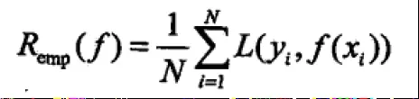

机器学习基础
经验风险与期望风险
我们将上面提到的训练集的总损失定义为经验风险:
将损失的期望称为期望风险，如下所示：

Slide 16
机器学习基础
经验风险与期望风险
机器学习问题求的是条件概率，那么有人就说了，既然上面提到了两随机变量的联合分布，那么我们根据条件概率-联合概率-边缘概率的关系岂不是可以直接求解？其实，我们手头无法得到全体样本，因此，联合概率 P(X, Y) 是无法得到的，但是根据弱大数定律，当样本N无限大时，可用经验风险作为期望风险的估计，也就是局部估计整体。那么我们常说的风险最小化其实就指的是经验风险最小化！

Slide 17
机器学习基础
解释： 就目前为止，我们手头上的数据仅仅是训练集，想要刻画模型对训练集拟合的好坏，直接将单点误差损失相加求均值即可，但是我们的模型再怎样对训练集拟合的好，都无济于事，因为我们更多考虑的是模型对未知数据的拟合能力。
那么如何衡量模型在全体数据集上的性能呢？自然而然，引入概率论中两随机变量的期望。
区别一下期望和均值：

Slide 18
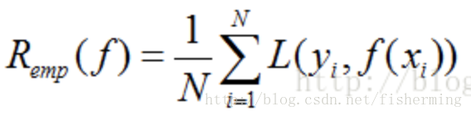
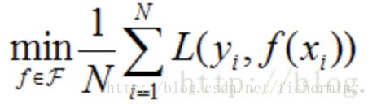
机器学习基础
1、经验风险： 模型f(x)关于训练集的平均损失，称为经验风险和经验损失
公式含义：模型关于训练集的平均损失（每个样本的损失加起来，然后平均一下）
经验风险最小化： 经验风险最小的模型，
就是最优的模型,因为在训练集上最小经验风险最小，
也就意味着预测值和真实值尽可能接近，模型的效果越好。

Slide 19
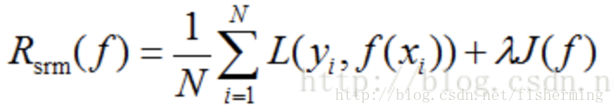
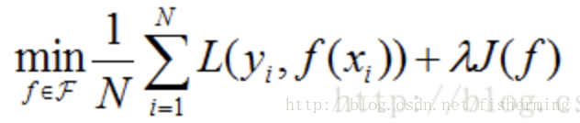
机器学习基础
2、 结构风险
当样本容量不大的时候，经验风险最小化容易产生“过拟合”的问题，为了“减缓”过拟合问题，提出了结构风险最小理论,
结构风险：在经验风险上加上一个正则化项(regularizer)，或者叫做罚项(penalty)
结构风险最小化：结构风险最小的模型是最优的模型

Slide 20
机器学习基础
2、 结构风险
为何引入结构化风险？
虽然可以使用经验损失近似估计期望风险，但是大数定理的前提是N无穷大，实际上，我们的训练集一般不会特别大，此时就需要对经验风险做出适当调整才能近似估计。因此引入结构风险。
结构化风险是为了缓解数据集过小而导致的过拟合现象，其等价于正则化，本质上反应的是模型的复杂度。认为经验风险越小，参数越多，模型越复杂，因此引入对模型复杂度的惩罚机制。定义如下：

Slide 21
机器学习基础
2、 结构风险
为何引入结构化风险？
正则化被定义为模型复杂度的单调函数，λ用于权衡经验风险与模型复杂度。
至此，我们认为结构风险最小化的模型是最优模型，因此，我们的优化问题变为：

Slide 22
机器学习基础
2、 结构风险
结构化风险本质
结构化风险（正则项）其实是加入了模型参数分布的先验知识，也就是贝叶斯学派为了将模型往人们期望的地方去发展，继而加入了先验分布，由于是人为的先验，因此也就是一个规则项（这也就是正则项名称的由来）。这样一来，风险函数将进一步考虑了被估计量的先验概率分布。
https://www.jianshu.com/p/903e35e1c95a

Slide 23
机器学习基础
2、 结构风险
实际工程应用中，使用经验风险函数来作为损失函数 ？？
https://www.jianshu.com/p/903e35e1c95a

Slide 24
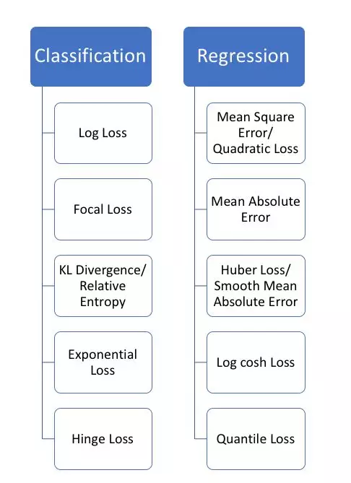
机器学习基础
https://www.jiqizhixin.com/articles/2018-06-21-3
工程应用地损失函数：
损失函数大致可分为两类：
分类问题的损失函数和
回归问题的损失函数
Regression loss
MSE
MAE
Huber loss
Los cosh loss
Quantile loss
https://nbviewer.jupyter.org/github/groverpr/Machine-Learning/blob/master/notebooks/05_Loss_Functions.ipynb

Slide 25
机器学习基础
工程应用地损失函数：
损失函数大致可分为两类：
分类问题的损失函数和
回归问题的损失函数
Classifications loss
Binary cross entropy
Negative log likelihood
Cross entropy
Kullback–Leibler divergence

Slide 26
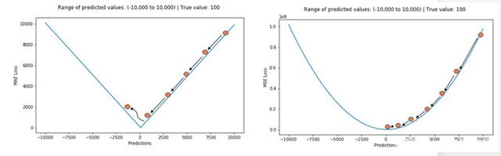
机器学习基础
工程应用地损失函数：
MSE计算简便，但MAE对异常点有更好的鲁棒性。
MSE对误差取了平方（令e=真实值-预测值），因此若e>1，则MSE会进一步增大误差。
如果数据中存在异常点，那么e值就会很大，而e则会远大于|e|。
因此，相对于使用MAE计算损失，使用MSE的模型会赋予异常点更大的权重。
在第二个例子中，用RMSE计算损失的模型会以牺牲了其他样本的误差为代价，
朝着减小异常点误差的方向更新。然而这就会降低模型的整体性能。
如果训练数据被异常点所污染，那么MAE损失就更好用（比如，
在训练数据中存在大量错误的反例和正例标记，但是在测试集中没有这个问题）。
直观上可以这样理解：如果我们最小化MSE来对所有的样本点只给出一个预测值，
那么这个值一定是所有目标值的平均值。但如果是最小化MAE，那么这个值，
则会是所有样本点目标值的中位数。众所周知，对异常值而言，中位数比均值更加鲁棒，
因此MAE对于异常值也比MSE更稳定。
然而MAE存在一个严重的问题（特别是对于神经网络）：更新的梯度始终相同，
也就是说，即使对于很小的损失值，梯度也很大。这样不利于模型的学习。
为了解决这个缺陷，我们可以使用变化的学习率，在损失接近最小值时降低学习率。
而MSE在这种情况下的表现就很好，即便使用固定的学习率也可以有效收敛。
MSE损失的梯度随损失增大而增大，而损失趋于0时则会减小。这使得在训练结束时，
使用MSE模型的结果会更精确。

Slide 27
机器学习基础
工程应用地损失函数：
总而言之，处理异常点时，L1损失函数更稳定，但它的导数不连续，因此求解效率较低。
L2损失函数对异常点更敏感，但通过令其导数为0，可以得到更稳定的封闭解。
二者兼有的问题是：在某些情况下，上述两种损失函数都不能满足需求。
例如，若数据中90%的样本对应的目标值为150，剩下10%在0到30之间。
那么使用MAE作为损失函数的模型可能会忽视10%的异常点，而对所有样本的预测值都为150。
这是因为模型会按中位数来预测。
而使用MSE的模型则会给出很多介于0到30的预测值，因为模型会向异常点偏移。
上述两种结果在许多商业场景中都是不可取的。
这些情况下应该怎么办呢？最简单的办法是对目标变量进行变换。而另一种办法则是换一个损失函数，
这就引出了下面要讲的第三种损失函数，即Huber损失函数。

Slide 28
机器学习基础
工程应用地损失函数：
Huber Loss 是一个用于回归问题的带参损失函数, 优点是能增强平方误差损失函数(MSE, mean square error)对离群点的鲁棒性。
当预测偏差小于 δ 时，它采用平方误差, 当预测偏差大于 δ 时，采用的线性误差。
相比于最小二乘的线性回归，HuberLoss降低了对离群点的惩罚程度，所以 HuberLoss 是一种常用的鲁棒的回归损失函数。
Huber Loss 定义如下
这里超参数delta的选择非常重要，因为这决定了你对与异常点的定义。当残差大于delta，应当采用L1（对较大的异常值不那么敏感）来最小化，而残差小于超参数，则用L2来最小化。

Slide 29

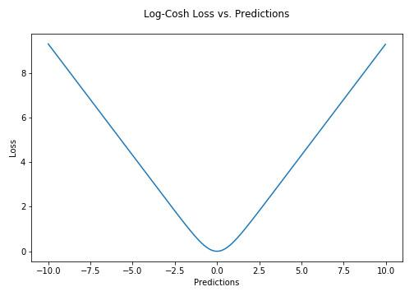
机器学习基础
工程应用地损失函数：
Log-Cosh损失
Log-cosh是另一种应用于回归问题中的，且比L2更平滑的的损失函数。
它的计算方式是预测误差的双曲余弦的对数。
Log-cosh损失（Y轴）与预测值（X轴）图示。
真值取0。
优点：对于较小的x，log(cosh(x))近似等于(x^2)/2，
对于较大的x，近似等于abs(x)-log(2)。
这意味着‘logcosh’基本类似于均方误差，
但不易受到异常点的影响。
它具有Huber损失所有的优点，
但不同于Huber损失的是，
Log-cosh二阶处处可微。
为什么需要二阶导数？许多机器学习模型如XGBoost，就是采用牛顿法来寻找最优点。而牛顿法就需要求解二阶导数（Hessian）。因此对于诸如XGBoost这类机器学习框架，损失函数的二阶可微是很有必要的。

Slide 30
机器学习基础
工程应用地损失函数：
分位数损失？？？

Slide 31
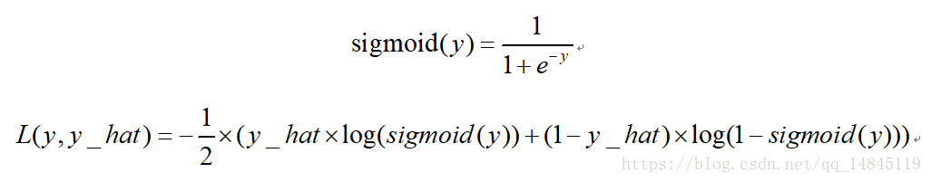
机器学习基础
工程应用地损失函数：
二分类交叉熵损失sigmoid_cross_entropy：

Slide 32
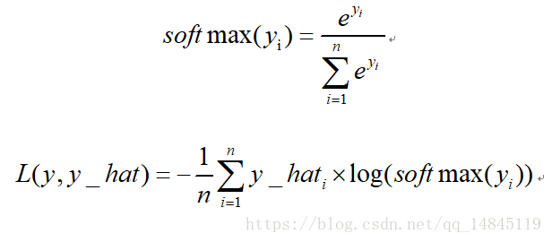
机器学习基础
工程应用地损失函数：
多分类交叉熵损失softmax_cross_entropy：

Slide 33
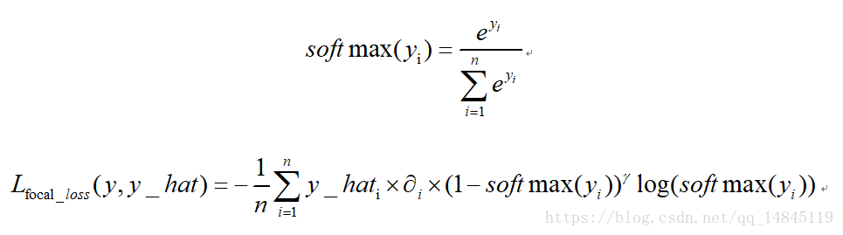
机器学习基础
工程应用地损失函数：
focal loss为凯明大神的大作，主要用于解决多分类任务中样本不平衡的现象，可以获得比softmax_cross_entropy更好的分类效果。
论文中α=0.25，γ=2效果最好。

Slide 34
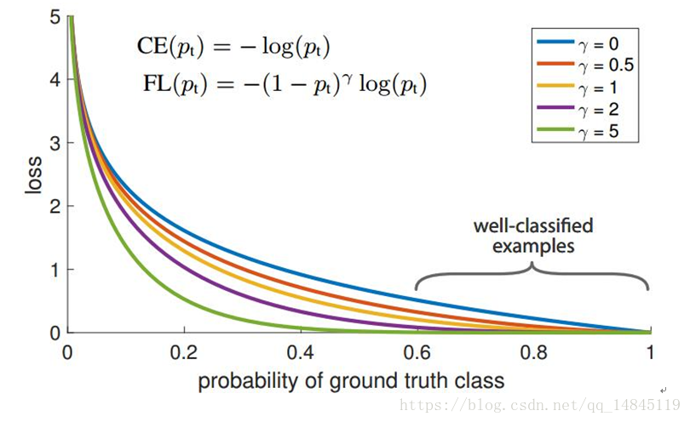
机器学习基础
工程应用地损失函数：
focal loss为凯明大神的大作，主要用于解决多分类任务中样本不平衡的现象，可以获得比softmax_cross_entropy更好的分类效果。

Slide 35
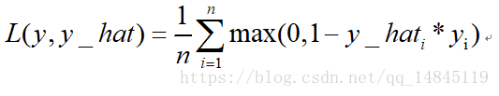
机器学习基础
工程应用地损失函数：
合页损失hinge_loss： 也叫铰链损失，是svm中使用的损失函数。
由于合页损失优化到满足小于一定gap距离就会停止优化，而交叉熵损失却是一直在优化，所以，通常情况下，交叉熵损失效果优于合页损失。
TensorFlow 接口：
tf.losses.hinge_loss( labels, logits, weights=1.0, scope=None, loss_collection=tf.GraphKeys.LOSSES, reduction=Reduction.SUM_BY_NONZERO_WEIGHTS)
keras 接口：
hinge(y_true, y_pred)

Slide 36
机器学习基础
工程应用地损失函数：
Connectionisttemporal classification(ctc loss):
对于预测的序列和label序列长度不一致的情况下，可以使用ctc计算该2个序列的loss，主要用于文本分类识别和语音识别中。

Slide 37

机器学习基础
工程应用地损失函数：
Huber Loss主要用于解决回归问题中，存在奇点数据带偏模型训练的问题；
Focal Loss主要解决分类问题中类别不均衡导致的模型训偏问题。
1. 背景说明
对于回归分析一般采用MSE目标函数，即：Loss(MSE)=sum((yi-pi)**2)。 对于奇异点数据，
模型给出的pi与真实yi相差较远，这样Loss增大明显，如果不进行Loss调整，
模型很容易将奇异点数据进行过拟合。
2. 式子中delta是一个边界，用于判断是否为较为奇异的数据点，当在这个边界内的数据默认使用MSE Loss，
大于这个边界的数据将Loss减小，使用线性函数。这种方法能降低奇异数据点对于Loss计算的权重，
避免模型过拟合。
def huber_loss(res, delta):
return (abs(res)<delta)*res**2/2 + (abs(res)>delta)*delta(abs(res)-delta/2)

Slide 38
机器学习基础
极大似然估计：
通俗理解来说，就是利用已知的样本结果信息，反推最具有可能（最大概率）导致这些样本结果出现的模型参数值！
换句话说，极大似然估计提供了一种给定观察数据来评估模型参数的方法，即：“模型已定，参数未知”
极大似然估计中采样需满足一个重要的假设，就是所有的采样都是独立同分布的。

Slide 39
机器学习基础
最大似然估计（Maximum likelihood estimation, 简称MLE）
和最大后验概率估计（Maximum a posteriori estimation, 简称MAP）是很常用的两种参数估计方法，如果不理解这两种方法的思路，很容易弄混它们。下文将详细说明MLE和MAP的思路与区别。
概率是已知模型和参数，推数据。
统计是已知数据，推模型和参数

Slide 40
分类模型

Slide 41
分类算法
1. 贝叶斯分类法
2. 决策树
3. 支持向量机
4. K近邻(KNN)
5. 逻辑回归
6. 神经网络
7. (集成方法) Ensemble Learning

Slide 42
分类算法
1. 贝叶斯分类器
主要有四种，分别是Naive Bayes、TAN、BAN和GBN
朴素贝叶斯基础篇之言论过滤器 朴素贝叶斯实战篇之新浪新闻分类

Slide 43
分类算法
2. 决策树分类器
首先我们看看决策树算法的优点：
1）简单直观，生成的决策树很直观。
2）基本不需要预处理，不需要提前归一化，处理缺失值。
3）使用决策树预测的代价是O(log2m)。 m为样本数。
4）既可以处理离散值也可以处理连续值。很多算法只是专注于离散值或者连续值。
5）可以处理多维度输出的分类问题。
6）相比于神经网络之类的黑盒分类模型，决策树在逻辑上可以得到很好的解释
7）可以交叉验证的剪枝来选择模型，从而提高泛化能力。
8） 对于异常点的容错能力好，健壮性高。

Slide 44
分类算法
2. 决策树分类器
首先我们看看决策树算法的缺点：
1）决策树算法非常容易过拟合，导致泛化能力不强。可以通过设置节点最少样本数量和限
制决策树深度来改进。
2）决策树会因为样本发生一点点的改动，就会导致树结构的剧烈改变。这个可以通过集成
学习之类的方法解决。
3）寻找最优的决策树是一个NP难的问题，我们一般是通过启发式方法，容易陷入局部最
优。可以通过集成学习之类的方法来改善。
4）有些比较复杂的关系，决策树很难学习，比如异或。这个就没有办法了，一般这种关系
可以换神经网络分类方法来解决。
5）如果某些特征的样本比例过大，生成决策树容易偏向于这些特征。这个可以通过调节样
本权重来改善。

Slide 45
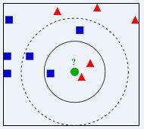
分类算法
4. K近邻(KNN)
近朱者赤近墨者黑，所以距离通过欧氏距离或者夹角余弦来计算
邻近算法，或者说K最近邻(kNN，k-NearestNeighbor)分类算法是数据挖掘分类技术中最简单的方法之一。所谓K最近邻，就是k个最近的邻居的意思，说的是每个样本都可以用它最接近的k个邻居来代表。
KNN是一种分类(classification)算法，它输入基于实例的学习（instance-based learning），属于懒惰学习（lazy learning）即KNN没有显式的学习过程，也就是说没有训练阶段，数据集事先已有了分类和特征值，待收到新样本后直接进行处理。与急切学习（eager learning）相对应。
KNN是通过测量不同特征值之间的距离进行分类。
思路是：如果一个样本在特征空间中的k个最邻近的样本中的大多数
属于某一个类别，则该样本也划分为这个类别。KNN算法中，所选择的
邻居都是已经正确分类的对象。该方法在定类决策上只依据最邻近的一
个或者几个样本的类别来决定待分样本所属的类别。

Slide 46
分类算法
4. K近邻(KNN)
关于K的取值:
如果当K的取值过小时，一旦有噪声得成分存在们将会对预测产生比较大影响，例如取K值为1时，一旦最近的一个点是噪声，那么就会出现偏差，K值的减小就意味着整体模型变得复杂，容易发生过拟合；
如果K的值取的过大时，就相当于用较大邻域中的训练实例进行预测，学习的近似误差会增大。这时与输入目标点较远实例也会对预测起作用，使预测发生错误。K值的增大就意味着整体的模型变得简单。
K的取值尽量要取奇数，以保证在计算结果最后会产生一个较多的类别，如果取偶数可能会产生相等的情况，不利于预测.
常用的方法是从k=1开始，使用检验集估计分类器的误差率。重复该过程，每次K增值1，允许增加一个近邻。选取产生最小误差率的K。
一般k的取值不超过20，上限是n的开方，随着数据集的增大，K的值也要增大。

Slide 47
分类算法
4. K近邻(KNN)
关于距离的度量方法，
常用的有：欧几里得距离、余弦值（cos）, 相关度 （correlation）, 曼哈顿距离 （Manhattan distance）或其他。
总结： KNN算法是最简单有效的分类算法，简单且容易实现。当训练数据集很大时，需要大量的存储空间，而且需要计算待测样本和训练数据集中所有样本的距离，所以非常耗时。
KNN对于随机分布的数据集分类效果较差，对于类内间距小，类间间距大的数据集分类效果好，而且对于边界不规则的数据效果好于线性分类器。
KNN对于样本不均衡的数据效果不好，需要进行改进。改进的方法时对k个近邻数据赋予权重，比如距离测试样本越近，权重越大。
KNN很耗时，时间复杂度为O(n)，一般适用于样本数较少的数据集，当数据量大时，可以将数据以树的形式呈现，能提高速度，常用的有kd-tree和ball-tree。
https://www.cnblogs.com/HolyShine/p/10819831.html

Slide 48
分类算法
7.集成算法:
Bagging集成：并行的构造多个基础模型（随机森林），每一个基础模型都各自为政，然后把它们的结果求一个平均就好！
Bootstrap aggregation: 随机森林。很多决策树并行..
随机： 数据采样随机， 特征选择随机。(保证泛化能力)
森林： 很多决策树并行放在一起。
（这两个随机过程使得随机森林很大程度上避免了过拟合现象的出现）
简单来说就是并行的训练一堆树模型，然后求其平均结果，在这里我们要讨论一个问题，就是每个树模型该怎么构造呢？如果不加入任何限制，那每个树模型不都差不多嘛，那最后的平均结果又会有什么变化呢？所以为了结果的泛化能力更强，必须要使得每个树模型表现出多样性，也就是尽可能的让每个树模型都不一样！
为了保证每个树的多样性，在构建模型时，我们做了二重随机（我自创的词。。。）第一重就是对样本的选择，每次随机的有放回的选择部分样本作为一棵树的训练样本（比如选择百分之八十作为训练集）。第二重还要考虑特征了，既然样本数据能随机，那么特征也是一样的，每棵树选择的特征也是不一样的随机选择部分特征来建模！
最后采用多数投票的方式进行类别的决策。

Slide 49
分类算法
7.集成算法:
Bagging集成：随机森林算法的注意点：
1、 在构建决策树的过程中是不需要剪枝的。
2、 整个森林的树的数量和每棵树的特征需要人为进行设定。
3、 构建决策树的时候分裂节点的选择是依据最小基尼系数的。
优点：
在数据集上表现良好，两个随机性的引入，使得随机森林不容易陷入过拟合。
在当前的很多数据集上，相对其他算法有着很大的优势，两个随机性的引入，使得随机森林具有很好的抗噪声能力。
它能够处理很高维度（feature很多）的数据，并且不用做特征选择，对数据集的适应能力强：既能处理离散型数据，也能处理连续型数据，数据集无需规范化。
在创建随机森林的时候，对generlization error使用的是无偏估计。
训练速度快，可以得到变量重要性排序。
在训练过程中，能够检测到feature间的互相影响。
容易做成并行化方法。
实现比较简单。

Slide 50
分类算法
Bagging只是将分类器进行简单的组合，实际上，并没有发挥出分类器组合的威力来。
7.集成算法:
Boosting集成：串行的构造多个基础模型（Xgboost），每一个基础模型都要严格筛选，在前面的基础上加进来的新模型后，它们整体的效果起码得没加这个新的基础模型前要强吧！
代表： Adaboost， Xgboost GBDT(Gradient Boosted Decision Tree)
Adaboost: 会根据上一次的分类结果，来调整数据权重。
如果某一个数据这次分类错了，那么下一次就给它更大的权重。
最终结果：每个分类器根据自身的准确性，来确定各自的权重，再合体。
工作流程： 每次切一刀，最终和在一起，若分类器就这样产生了。
Adaboost算法概述来说就是，首选我有一个非常简单的模型，比如深度为1的树模型，然后我去预测一下结果，在结果中我发现某些样本预测错了，这个时候第二个简单的树模型就来了，还是同样的任务只不过数据的权重发生了变换，一开始所有的数据都是相同的权重，但是第二次会把前面那次预测错的数据的权重增大，相对来说预测对的数据的权重就会减小。说白了就是让后面的模型更注重我之前哪些数据分错了，这回好能分对它！（好比我们在考试前都会复习之前做错的题）

Slide 51
分类算法
Bagging只是将分类器进行简单的组合，实际上，并没有发挥出分类器组合的威力来。
7.集成算法:
Ada Boosting集成：
步骤：
1、先对N个训练样本S1的学习得到一个弱分类器M1；
2、将S1中分错的样本和其他新的数据一起构成新的N个训练样本S2，再得到一个弱分类器M2；
3、将S1和S2中都分错的样本和其他新的数据一起构成新的N个训练样本S3，再得到一个弱分类器M3；
4、最终得到一堆弱分类器，可根据弱分类器的多数投票表决。

Slide 52
分类算法
Bagging只是将分类器进行简单的组合，实际上，并没有发挥出分类器组合的威力来。
7.集成算法:
Ada Boosting集成：
步骤：
1、先对N个训练样本S1的学习得到一个弱分类器M1；
2、将S1中分错的样本和其他新的数据一起构成新的N个训练样本S2，再得到一个弱分类器M2；
3、将S1和S2中都分错的样本和其他新的数据一起构成新的N个训练样本S3，再得到一个弱分类器M3；
4、最终得到一堆弱分类器，可根据弱分类器的多数投票表决。

Slide 53
分类算法
7.集成算法:
Stacking集成：
多种算法群殴一起上！选择多个机器学习算法做同一件事，最后把它们的结果合并就OK啦！
在Kaggle上，很多比赛多是通过Stacking获取优秀的结果！

Slide 54
分类算法
分类算法的评估方法
几个常用的术语 这里首先介绍几个常见的 模型评价术语，现在假设我们的分类目标只有两类，计为正例（positive）和负例（negative）分别是：
True positives(TP): 被正确地划分为正例的个数，即实际为正例且被分类器划分为正例的实例数（样本数）；
False positives(FP): 被错误地划分为正例的个数，即实际为负例但被分类器划分为正例的实例数；
False negatives(FN):被错误地划分为负例的个数，即实际为正例但被分类器划分为负例的实例数；
True negatives(TN): 被正确地划分为负例的个数，即实际为负例且被分类器划分为负例的实例数。

Slide 55
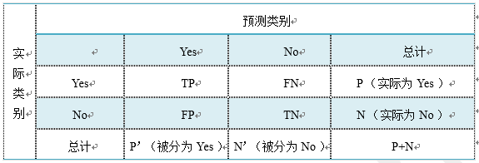
分类算法
分类算法的评估方法
上图是这四个术语的混淆矩阵。 1）P=TP+FN表示实际为正例的样本个数。 2）True、False描述的是分类器是否判断正确。 3）Positive、Negative是分类器的分类结果，如果正例计为1、负例计为-1，即positive=1、negative=-1。用1表示True，-1表示False，那么实际的类标=TF*PN，TF为true或false，PN为positive或negative。 4）例如True positives(TP)的实际类标=1*1=1为正例，False positives(FP)的实际类标=(-1)*1=-1为负例，False negatives(FN)的实际类标=(-1)*(-1)=1为正例，True negatives(TN)的实际类标=1*(-1)=-1为负例。

Slide 56
分类算法
分类算法的评估方法
评价指标
正确率（accuracy） 正确率是我们最常见的评价指标，accuracy = (TP+TN)/(P+N)，正确率是被分对的样本数在所有样本数中的占比，通常来说，正确率越高，分类器越好。
错误率（error rate) 错误率则与正确率相反，描述被分类器错分的比例，error rate = (FP+FN)/(P+N)，对某一个实例来说，分对与分错是互斥事件，所以accuracy =1 - error rate。
灵敏度（sensitive） sensitive = TP/P，表示的是所有正例中被分对的比例，衡量了分类器对正例的识别能力。
特效度（specificity) specificity = TN/N，表示的是所有负例中被分对的比例，衡量了分类器对负例的识别能力。
精度（precision） 精度是精确性的度量，表示被分为正例的示例中实际为正例的比例，precision=TP/(TP+FP)。
召回率（recall） 召回率是覆盖面的度量，度量有多个正例被分为正例，recall=TP/(TP+FN)=TP/P=sensitive，可以看到召回率与灵敏度是一样的。

Slide 57
分类算法
分类算法的评估方法
分类模型常用评估方法：
指标 | 描述 | Scikit-learn函数
Precision | 精准度 | from sklearn.metrics import precision_score
Recall | 召回率 | from sklearn.metrics import recall_score
F1 | F1值 | from sklearn.metrics import f1_score
Confusion Matrix | 混淆矩阵 | from sklearn.metrics import confusion_matrix
ROC | ROC曲线 | from sklearn.metrics import roc
AUC | ROC曲线下的面积 | from sklearn.metrics import auc
precision | 查准率
recall | 查全率
P-R曲线 | 查准率为纵轴，查全率为横轴，作图

Slide 58
分类算法
什么样的分类器是最好的
不同算法有不同特点，在不同数据集上有不同的表现效果，根据特定的任务选择不同的算法。如何评价分类算法的好坏，要做具体任务具体分析。对于决策树，主要用正确率去评估，但是其他算法，只用正确率能很好的评估吗？ 答案是否定的。 正确率确实是一个很直观很好的评价指标，但是有时候正确率高并不能完全代表一个算法就好。比如对某个地区进行地震预测，地震分类属性分为0：不发生地震、1发生地震。我们都知道，不发生的概率是极大的，对于分类器而言，如果分类器不加思考，对每一个测试样例的类别都划分为0，达到99%的正确率，但是，问题来了，如果真的发生地震时，这个分类器毫无察觉，那带来的后果将是巨大的。很显然，99%正确率的分类器并不是我们想要的。出现这种现象的原因主要是数据分布不均衡，类别为1的数据太少，错分了类别1但达到了很高的正确率缺忽视了研究者本身最为关注的情况。
在一定正确率前提下，要求分类器的召回率尽量高。

Slide 59
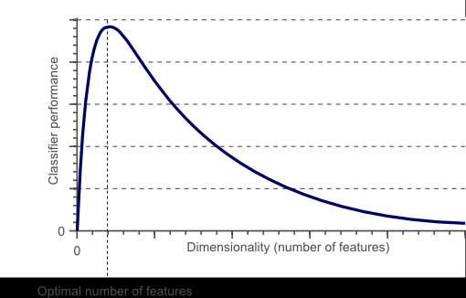
分类算法
分类问题中的“维数灾难”
从图可以看到分类器的性能随着特征个数的变化不断增加，过了某一个值后，性能不升反降。这种现象称为“维数灾难”。

Slide 60
分类算法
分类问题中的“维数灾难”
需要注意的是，
只有一个特征时，假设特征空间是长度为5的线段，则样本密度是10/5=2。
有两个特征时，特征空间大小是5*5=25，样本密度是10/25=0.4。
有三个特征时，特征空间大小是5*5*5=125，样本密度是10/125=0.08。
如果继续增加特征数量，样本密度会更加稀疏，也就更容易找到一个超平面将训练样本分开。
因为随着特征数量趋向于无限大，样本密度非常稀疏，训练样本被分错的可能性趋向于零.
将三维特征空间映射到二维特征空间后的结果。尽管在高维特征空间时训练样本线性可分，但是映射到低维空间后，结果正好相反。
事实上，增加特征数量使得高维空间线性可分，相当于在低维空间内训练一个复杂的非线性分类器。不过，这个非线性分类器太过“聪明”，仅仅学到了一些特例。
如果将其用来辨别那些未曾出现在训练样本中的测试样本时，通常结果不太理想。这其实就是我们在机器学习中学过的过拟合问题。

Slide 61
分类算法
分类问题中的“维数灾难”
我们可以看到特征数量越多，训练样本就会越稀疏，分类器的参数估计就会越不准确，更加容易出现过拟合问题。
“维数灾难”的另一个影响是训练样本的稀疏性并不是均匀分布的。处于中心位置的训练样本比四周的训练样本更加稀疏。
那些需要精确的非线性决策边界的分类器，比如neural network，knn，decision trees等的泛化能力往往并不是很好，更容易发生过拟合问题。
因此，在设计这些分类器时应当慎重考虑特征的数量。相反，那些泛化能力较好的分类器，比如naive Bayesian，linear classifier等，可以适当增加特征的数量。
如果给定了N个特征，我们该如何从中选出M个最优的特征？
最简单粗暴的方法是尝试所有特征的组合，从中挑出M个最优的特征。事实上，这是非常花时间的，或者说不可行的。
其实，已经有许多特征选择算法(feature selection algorithms)来帮助我们确定特征的数量以及选择特征。
此外，还有许多特征抽取方法(feature extraction methods)，比如PCA等。
交叉验证(cross-validation)也常常被用于检测与避免过拟合问题。

Slide 62
回归模型

Slide 63
回归模型
线性回归（Linear Regression）
逻辑回归（Logistic Regression）
多项式回归（Polynomial Regression）
逐步回归（Stepwise Regression）
岭回归（Ridge Regression）
套索回归（Lasso Regression）
弹性回归（ElasticNet Regression）
Decision Tree Regressor（决策树回归）
SVM Regressor（支持向量机回归）
K Neighbors Regressor（K近邻回归）
Random Forest Regressor（随机森林回归）
Adaboost Regressor（Adaboost 回归）
Gradient Boosting Random Forest Regressor（梯度增强随机森林回归）
bagging Regressor（bagging 回归）
ExtraTree Regressor（ExtraTree 回归）

Slide 64
回归模型
回归模型的评估方法
回归模型常用评估方法：
指标 | 描述 | Scikit-learn函数
Mean Square Error (MSE, RMSE) | 平均方差 | from sklearn.metrics import mean_squared_error
Absolute Error (MAE, RAE) | 绝对误差 | from sklearn.metrics import mean_absolute_error, median_absolute_error
R-Squared | R平方值 | from sklearn.metrics import r2_score

Slide 65
回归算法
1.什么是回归分析？
2.我们为什么要使用回归分析？
3.回归有哪些类型 ？
4.线性回归
5.逻辑回归
6.多项式回归
7.逐步回归
8.岭回归
9.Lasso回归
10.ElasticNet回归

Slide 66
回归算法
如何去选择回归模型
面对如此多的回归模型，最重要的是根据自变量因变量的类型、数据的维数和其他数据的重要特征去选择最合适的方法。以下是我们选择正确回归模型时要主要考虑的因素：
1.数据探索是建立预测模型不可或缺的部分。它应该是在选择正确模型之前要做的。
2.为了比较不同模型的拟合程度，我们可以分析不同的度量，比如统计显著性参数、R方、调整R方、最小信息标准、BIC和误差准则。另一个是Mallow‘s Cp准则。
3.交叉验证是验证预测模型最好的方法。你把你的数据集分成两组：一组用于训练，一组用于验证。
4.如果你的数据集有许多让你困惑的变量，你就不应该用自动模型选择方法，因为你不想把这些变量放在模型当中。
5.不强大的模型往往容易建立，而强大的模型很难建立。
6.回归正则方法在高维度和多重共线性的情况下表现的很好。

Slide 67
回归算法
K 近邻(K-nearest neighbors)
<1>原理：是一种常用的监督学习方法，给定测试样本，基于某种距离度量找出训练
集中与其最靠近的k个训练样本，然后基于这k个“邻居”的信息来进行预测。
<2>判定方法：（1）在分类任务中的可使用“投票法”，即选择这k个样本中出现最多的类别标 记作为预测结果；（2）在回归任务中可使用“平均法”，即将这k个样本的标记平均值作为预测结果。（3）还可以根据距离远近，对样本进行加权，实现加权平均或加权投票。
<3> 注意点： 1、距离度量方法不同，找到的“近邻”也可能有显著区别，进而导致分类结果不同。通常是用欧式距离，即平方和开根号。2、k在其中是一个相当重要的参数，k取值不同时，分类结果会有显著不同。
<4> 优点:适合对稀有事件进行分类（例如当流失率很低时，比如低于0.5%，构造流失预测模型）特别适合于多分类问题(multi-modal,对象具有多个类别标签)，例如根据基因特征来判断其功能分类，kNN比SVM的表现要好理论成熟，思想简单，既可以用来做分类也可以用来做回归；可用于非线性分类；训练时间复杂度为O(n)；对数据没有假设，准确度高，对outlier不敏感；

Slide 68
回归算法
K 近邻(K-nearest neighbors)
<5> 缺点：计算量大；样本不平衡问题（即有些类别的样本数量很多，而其它样本的数
量很少）；需要大量的内存。
#1.导入：
分类问题：
from sklearn.neighbors
import KNeighborsClassifier
回归问题：
from sklearn.neighbors
import KNeighborsRegressor
#2.创建模型
knnclf = KNeighborsClassifier(n_neighbors=5)
knnrgr = KNeighborsRegressor(n_neighbors=3)
#3.训练knnclf.fit(X_train,y_train)
#4.预测y_pre = knnclf.predict(x_test)

Slide 69
回归算法
线性回归(LinearRegression)
数理统计中回归分析，用来确定两种或两种以上变量间相互依赖的定量关系的一种统计分析方法，其表达形式为y = w'x+e，其中只有一个自变量的情况称为简单回归，多个自变量的情况叫多元回归回归说明它的响应是定量（quantitative）的，而不是定性（qualitative）的。
适用数据类型：数值型和标称型优点：结果易于理解，计算不复杂缺点：对非线性的数据拟合不好 当特征冗余，即如果存在多重共线性时，线性回归就不太稳定损失函数： 对于线性回归模型，
将模型与数据点之间的距离差之和做为衡量匹配好坏的标准，误差越小,匹配程度越大

Slide 70
回归算法
线性回归(Linear Regression)
#1.导入
from sklearn.linear_model
import LinearRegression
#2.创建模型line = LinearRegression()
#3.训练line.fit(X_train,y_train)
#4.预测y_pre= line.predict(x_test)

Slide 71
回归算法
岭 回归(Ridge Regression)
原理:岭回归是一种专用于共线性数据分析的有偏估计回归方法，实质上是一种改良的最小二乘估计法，通过放弃最小二乘法的无偏性，以损失部分信息、降低精度为代价，获得回归系数更为符合实际、更可靠的回归方法，对病态数据的耐受性远远强于最小二乘法。缺点：通常岭回归方程的R平方值会稍低于普通回归分析，但回归系数的显著性往往明显高于普通回归，在存在共线性问题和病态数据偏多的研究中有较大的实用价值。适用情况：主要适用于过拟合严重或各变量之间存在多重共线性的时候1.岭回归可以解决特征数量比样本量多的问题2.岭回归作为一种缩减算法可以判断哪些特征重要或者不重要，有点类似于降维的效果3.缩减算法可以看作是对一个模型增加偏差的同时减少方差

Slide 72
回归算法
岭回归(Ridge Regression)
#1.导入
from sklearn.linear_model
import Ridge
#2.创建模型
# alpha就是缩减系数lambda# 如果把alpha设置为0，就是普通线性回归ridge = Ridge(alpha=.5)
#3.训练
#4.预测
X = [[0,0],[0,0],[1,1]]
y = [0,.1,1]
clf.fit(X,y)
print(clf.coef_)
print(clf.intercept_)

Slide 73
回归算法
Lasso回归(Lasso Regression)
最小绝对值收敛和选择算子、套索算法。该方法是一种压缩估计。它通过构造一个罚函数得到一个较为精炼的模型，使得它压缩一些系数，同时设定一些系数为零。因此保留了子集收缩的优点，是一种处理具有复共线性数据的有偏估计Lasso 的基本思想是在回归系数的绝对值之和小于一个常数的约束条件下，使残差平方和最小化，从而能够产生某些严格等于0 的回归系数，得到可以解释的模型。将Lasso应用于回归，可以在参数估计的同时实现变量的选择，较好的解决回归分析中的多重共线性问题，并且能够很好的解释结果.

Slide 74
回归算法
Lasso回归(Lasso Regression)
#1.导入
from sklearn.linear_model
import Lasso
#2.创建模型
las = Lasso(alpha=0.0001)
#3.训练
#4.预测

Slide 75
回归算法
决策树(DecisionTreeRegressor Regression)
决策树是是一个监督式学习方法，主要用于分类和回归，是一个树结构（可以是二叉树或非二叉树）。其每个非叶节点表示一个特征属性上的测试，每个分支代表这个特征属性在某个值域上的输出，而每个叶节点存放一个类别。使用决策树进行决策的过程就是从根节点开始，测试待分类项中相应的特征属性，并按照其值选择输出分支，直到到达叶子节点，将叶子节点存放的类别作为决策结果。决策树是一种典型的分类方法，首先对数据进行处理，利用归纳算法生成可读的规则和决策树，然后使用决策对新数据进行分析。本质上决策树是通过一系列规则对数据进行分类的过程。可以毫无压力地处理特征间的交互关系并且是非参数化的，因此不必担心异常值或者数据是否线性可分决策树优势：1、计算简单，易于理解，可解释性强；2、比较适合处理有缺失属性的样本；3、能够处理不相关的特征；4、在相对短的时间内能够对大型数据源做出可行且效果良好的结果。决策树劣势：1、可能会建立过于复杂的规则，即过拟合。2、决策树有时候是不稳定的，因为数据微小的变动，可能生成完全不同的决策树。3、实际决策树学习算法是基于试探性算法，例如在每个节点实现局部最优值的贪心算法。 这样的算法是无法保证返回一个全局最优的决策树。可以通过随机选择特征和样本训练多个决策树来缓解这个问题。4、有些问题学习起来非常难，因为决策树很难表达。如：异或问题、奇偶校验或多路复用器问题5、如果有些因素占据支配地位，决策树是有偏的。因此建议在拟合决策树之前先平衡数据的影响因子。6、不支持在线学习，于是在新样本到来后，决策树需要全部重建

Slide 76
回归算法
决策树(DecisionTreeRegressor Regression)
决策树的剪枝：
a、如果决策树建的过深，容易导致过度拟合问题（即所有的分类结果数量基本一样，没
有代表性）；
b、剪枝通常采用自上而下的方式。每次找出训练数据中对预测精度贡献最小的那个分支，
剪掉它；
c、简言之，先让决策树疯狂生长，然后再慢慢往回收缩。整体上往回收缩多少，要根据
在测试集上的表现来反复尝试。

Slide 77
回归算法
决策树(DecisionTreeRegressor Regression)
#Import Library
#Import other necessary libraries like pandas, numpy...from sklearn import tree#Assumed you have, X (predictor) and Y (target) for training data set and x_test(predictor) of test_dataset
# Create tree
objectmodel = tree.DecisionTreeClassifier(criterion='gini')
# for classification, here you can change the algorithm as gini or entropy (information gain) by default it is gini
# model = tree.DecisionTreeRegressor() for regression
# Train the model using the training sets and check score
model.fit(X, y)
model.score(X, y)
#Predict
Outputpredicted= model.predict(x_test)

Slide 78
回归算法
支持向量回归（support vector regression）SVR
支持向量回归（support vector regression）是支持向量机(SVM)的重要的应用分支. SVR回归，就是找到一个回归平面，让一个集合的所有数据到该平面的距离最近

Slide 79
回归算法
支持向量回归（support vector regression）SVR
1.导入模块
import numpy as np
import pandas as pd
from pandas import Series,DataFrame
import matplotlib.pyplot as plt%matplotlib inline
import sklearn.datasets as datasets
#支持向量回归
from sklearn.svm
import SVR
2.生成训练数据
x = np.linspace(-np.pi,np.pi,60)y = np.sin(x)
#数据加噪y[::3]+=0.5-np.random.random(20)
X_train = x.reshape(-1,1)
Y_train = y

Slide 80
回归算法
支持向量回归（support vector regression）SVR
3.创建支持向量回归模型
svr_linear = SVR(kernel='linear')
svr_rbf = SVR(kernel='rbf')
svr_poly = SVR(kernel='poly')
4.训练数据
svr_linear.fit(X_train,Y_train)
svr_rbf.fit(X_train,Y_train)
svr_poly.fit(X_train,Y_train)
5.与测试数据#获取预测数据自变量范围
xmin,xmax = X_train.min(),X_train.max()
x_test = np.arange(xmin,xmax,0.01).reshape(-1,1)
#获取预测数据
linear_y_pre = svr_linear.predict(x_test)
rbf_y_pre = svr_rbf.predict(x_test)
poly_y_pre = svr_poly.predict(x_test)

Slide 81
回归算法
支持向量回归（support vector regression）SVR
6.绘图
results = [linear_y_pre,rbf_y_pre,poly_y_pre]
titles = ['Linear','rbf','poly']plt.figure(figsize=(12,12))
for i,result in enumerate(results):
plt.subplot(3,1,i+1)
plt.scatter(X_train,Y_train)
plt.plot(x_test,result,color='orange')
plt.title(titles[i])

Slide 82
回归算法
Logistic回归(逻辑回归)
实际中最常用的就是二分类的Logistic回归，用于分类Logistic回归本质上是线性回归，只是在特征到结果的映射中加入了一层函数映射，即先把特征线性求和，然后使用函数g(z)将最为假设函数来预测。g(z)可以将连续值映射到0和1上。Logistic回归的主要用途：•寻找危险因素：寻找某一疾病的危险因素等； •预测：根据模型，预测在不同的自变量情况下，发生某病或某种情况的概率有多大； •判别：实际上跟预测有些类似，也是根据模型，判断某人属于某病或属于某种情况的概率有多大，也就是看一下这个人有多大的可能性是属于某病。Logistic回归主要在流行病学中应用较多，比较常用的情形是探索某疾病的危险因素，根据危险因素预测某疾病发生的概率，等等其损失函数的目的是增加对分类影响较大的数据点的权重，减少与分类关系较小的数据点的权重优点：1、预测结果是界于0和1之间的概率；2、可以适用于连续性和类别性自变量；3、容易使用和解释；缺点：1、当特征空间很大时，逻辑回归的性能不是很好；2、容易欠拟合，一般准确度不太高；3、不能很好地处理大量多类特征或变量；只能处理两分类问题（在此基础上衍生出来的Softmax可以用于多分类），且必须线性可分；4、预测结果呈“S”型，因此从log(odds)log(odds)向概率转化的过程是非线性的，在两端随着log(odds)log(odds)值的变化，概率变化很小，边际值太小，slopeslope太小，而中间概率的变化很大，很敏感。 导致很多区间的变量变化对目标概率的影响没有区分度，无法确定阀值；5、对于非线性特征，需要进行转换；

Slide 83
回归算法
Logistic回归(逻辑回归)
# -*- coding:utf-8 -*-import numpy as npimport matplotlib.pyplot as pltimport randomdef text2num(string): str_list = string.replace("\n", " ").split(" ") while '' in str_list: str_list.remove('') num_list = [float(i) for i in str_list] return num_listdef sigmoid(x): return 1.0 / (1 + np.exp(-x))def data_plot(data_list, weight): x_data = [list(i[0:2]) for i in data_list if i[2] == 0.0] y_data = [list(i[0:2]) for i in data_list if i[2] == 1.0] x_data = np.reshape(x_data, np.shape(x_data)) y_data = np.reshape(y_data, np.shape(y_data)) linear_x = np.arange(-4, 4, 1) linear_y = (-weight[0] - weight[1] * linear_x) / weight[2] print(linear_y) plt.figure(1) plt.scatter(x_data[:, 0], x_data[:, 1], c='r') plt.scatter(y_data[:, 0], y_data[:, 1], c='g') print(linear_x) print(linear_y.tolist()[0]) plt.plot(linear_x, linear_y.tolist()[0]) plt.show()def grad_desc(data_mat, label_mat, rate, times): data_mat = np.mat(data_mat) label_mat = np.mat(label_mat) m,n = np.shape(data_mat) weight = np.ones((n, 1)) for i in range(times): h = sigmoid(data_mat * weight) error = h - label_mat weight = weight - rate * data_mat.transpose() * error return weightdef random_grad_desc(data_mat, label_mat, rate, times): data_mat = np.mat(data_mat) m,n = np.shape(data_mat) weight = np.ones((n, 1)) for i in range(times): for j in range(m): h = sigmoid(data_mat[j] * weight) error = h - label_mat[j] weight = weight - rate * data_mat[j].transpose() * error return weightdef improve_random_grad_desc(data_mat, label_mat, times): data_mat = np.mat(data_mat) m,n = np.shape(data_mat) weight = np.ones((n, 1)) for i in range(times): index_data = [i for i in range(m)] for j in range(m): rate = 0.0001 + 4 / (i + j + 1) index = random.sample(index_data, 1) h = sigmoid(data_mat[index] * weight) error = h - label_mat[index] weight = weight - rate * data_mat[index].transpose() * error index_data.remove(index[0]) return weightdef main(): file = open("/Users/chenzu/Documents/code-machine-learning/data/LR", "rb") file_lines = file.read().decode("UTF-8") data_list = text2num(file_lines) data_len = int(len(data_list) / 3) data_list = np.reshape(data_list, (data_len, 3)) data_mat_temp = data_list[:, 0:2] data_mat = [] for i in data_mat_temp: data_mat.append([1, i[0], i[1]]) print(data_mat) label_mat = data_list[:, 2:3] #梯度下降求参数 weight = improve_random_grad_desc(data_mat, label_mat, 500) print(weight) data_plot(data_list, weight)if __name__ == '__main__': main()

Slide 84
回归算法
朴素贝叶斯
优点：朴素贝叶斯模型发源于古典数学理论，有着坚实的数学基础，以及稳定的分类效率；对小规模的数据表现很好，能个处理多分类任务，适合增量式训练；对缺失数据不太敏感，算法也比较简单，常用于文本分类。缺点：需要计算先验概率；分类决策存在错误率；对输入数据的表达形式很敏感。

Slide 85
回归算法
朴素贝叶斯
import numpy as np class NativeBayes: def __init__(self): # log(P(Y)), Y = 0,1 self.log_label_0_ratio = 0 self.log_label_1_ratio = 0 # array of feature weights self.weights = None # log value of feat vector self.log_label_0_vec = None self.log_label_1_vec = None def fit(self, data_set, labels, weights): self.weights = weights data_mat = np.array(data_set) data_num = len(data_mat) feat_num = len(data_mat[0]) label_1_ratio = sum(labels) / float(data_num) label_0_ratio = 1 - label_1_ratio self.log_label_1_ratio = np.log(label_1_ratio) self.log_label_0_ratio = np.log(label_0_ratio) # using Laplace smoothing, initialization with alpha = 1 label_1_feat_array = np.ones(feat_num) label_0_feat_array = np.ones(feat_num) label_1_feat_sum = float(feat_num) label_0_feat_sum = float(feat_num) for i in range(data_num): if labels[i] == 0: label_0_feat_array += data_mat[i] label_0_feat_sum += sum(data_mat[i]) else: label_1_feat_array += data_mat[i] label_1_feat_sum += sum(data_mat[i]) self.log_label_0_vec = np.log(label_0_feat_array / label_0_feat_sum) self.log_label_1_vec = np.log(label_1_feat_array / label_1_feat_sum) return self def predict(self, data): p0 = sum(self.log_label_0_vec * data * self.weights) + self.log_label_0_ratio p1 = sum(self.log_label_1_vec * data * self.weights) + self.log_label_1_ratio if p0 > p1: return 0 else: return 1

